Slide 1
РППС группы 7 «Чунга Чанга»
Выполнила Гусакова Ю.В.

Slide 2
Предметно-пространственная развивающая среда в дошкольном учреждении должна отвечать следующим требованиям:
Безопасность: соответствие всех элементов среды требованиям по обеспечению надежности и безопасности их использования.
Насыщенность: соответствие возрастным возможностям детей и содержанию учебной программы дошкольного образования.
Трансформируемость: возможность изменений среды в зависимости от образовательной ситуации.
Полифункциональность: возможность разнообразного использования различных составляющих среды.
Вариативность: наличие в среде различных пространств и игровых материалов, обеспечивающих свободный выбор детей.
Доступность: возможность свободного доступа детей к играм, материалам и оборудованию.

Slide 3
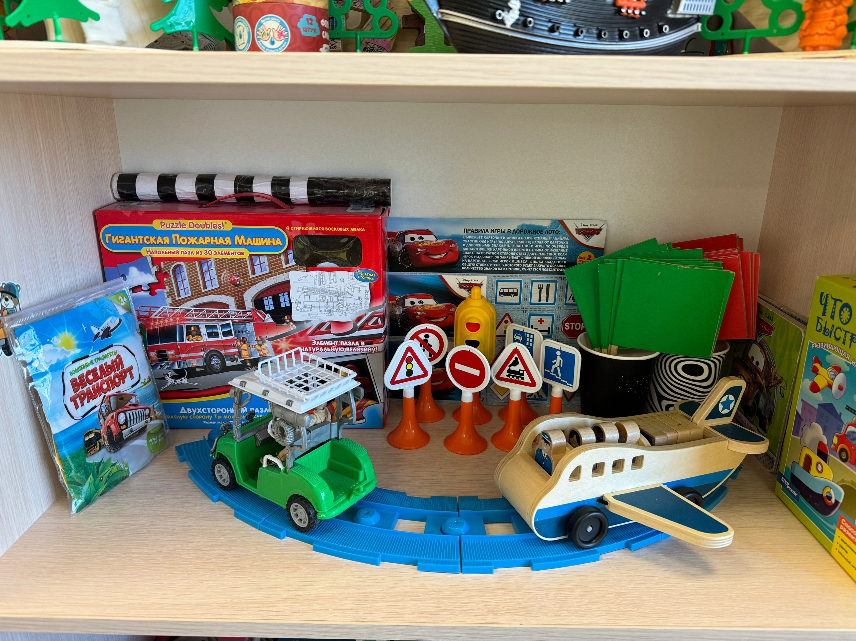
Центр ПДД

Slide 4
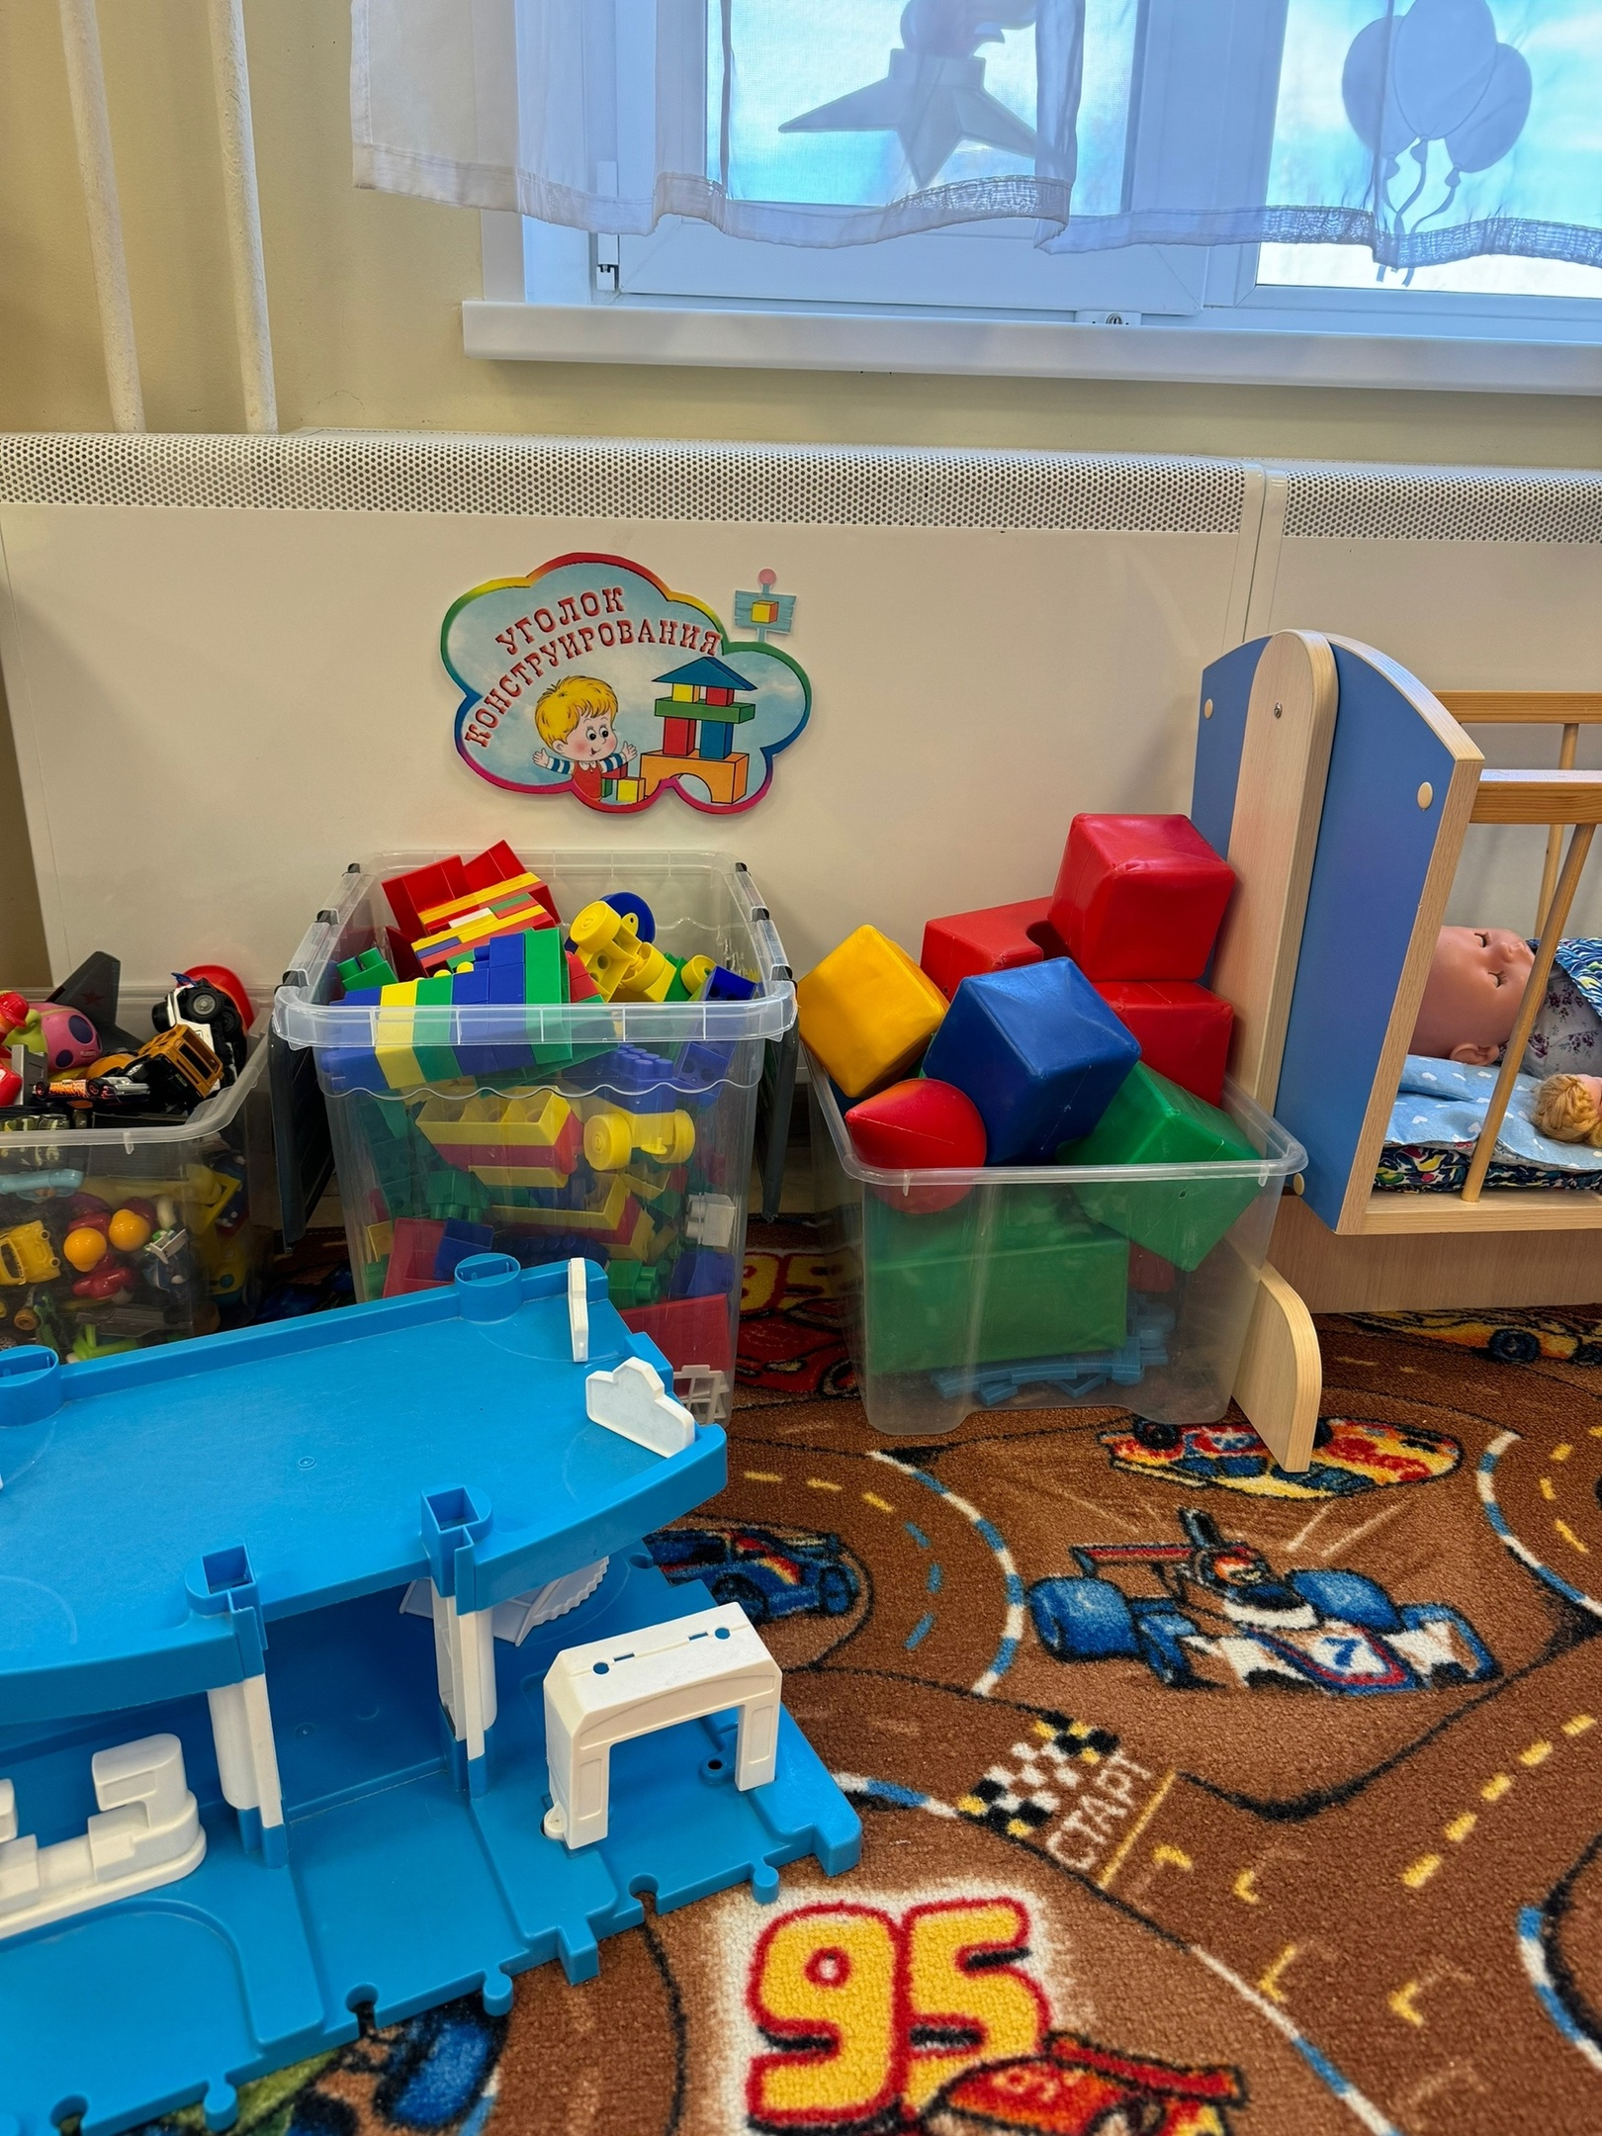
Центр Конструирования

Slide 5
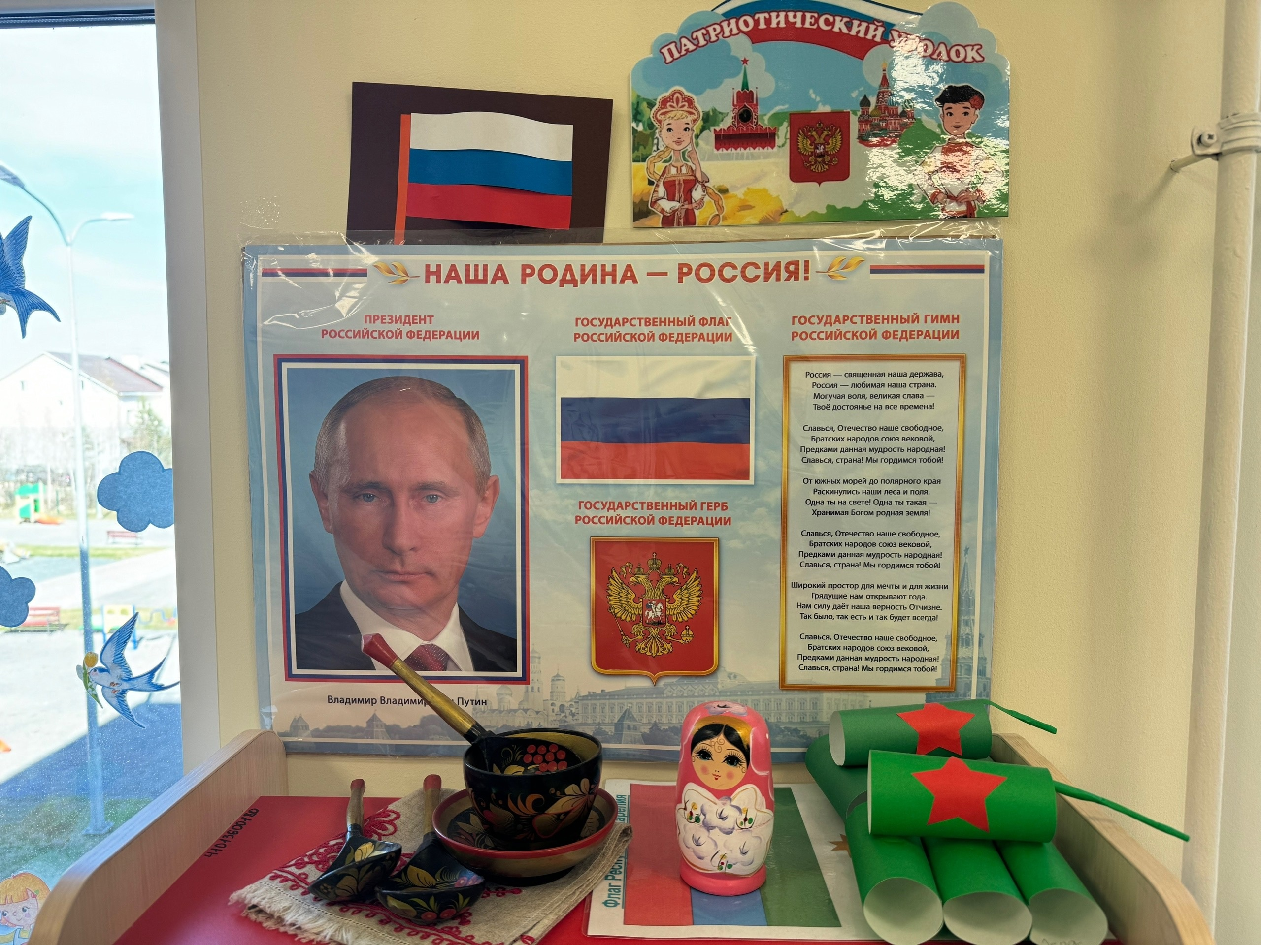
Патриотический уголок

Slide 6
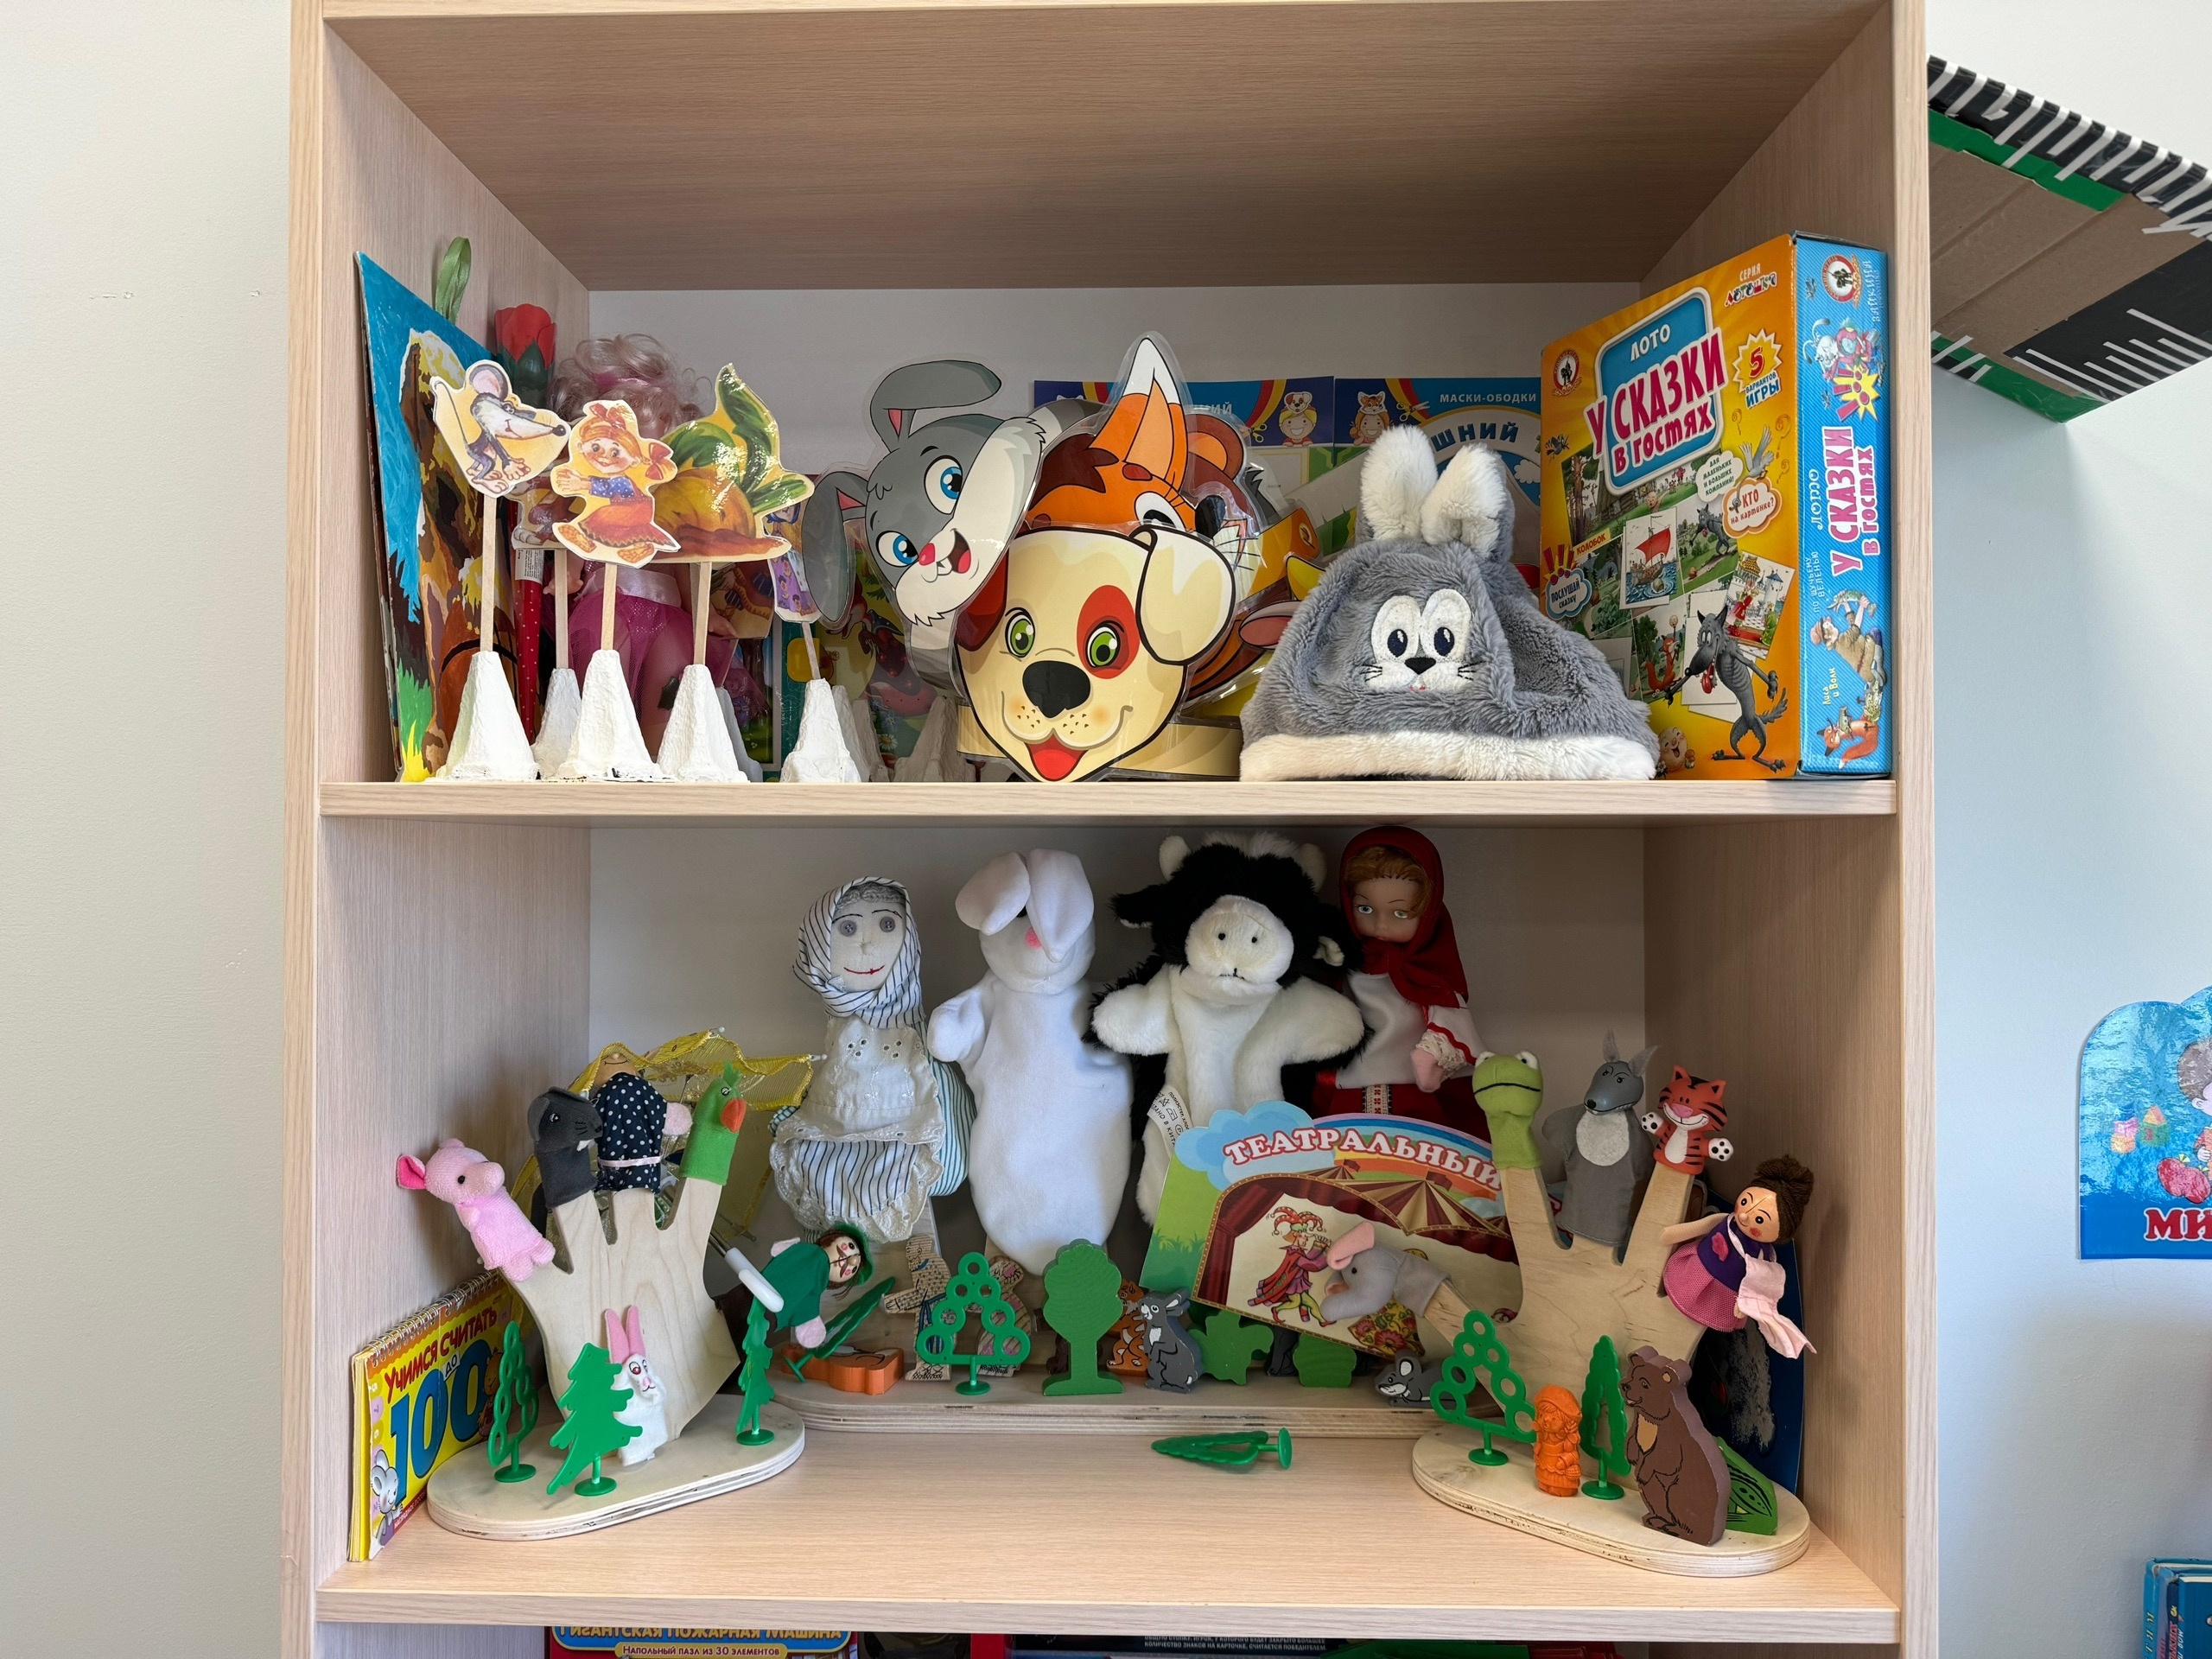
Центр театрализованной деятельности

Slide 7
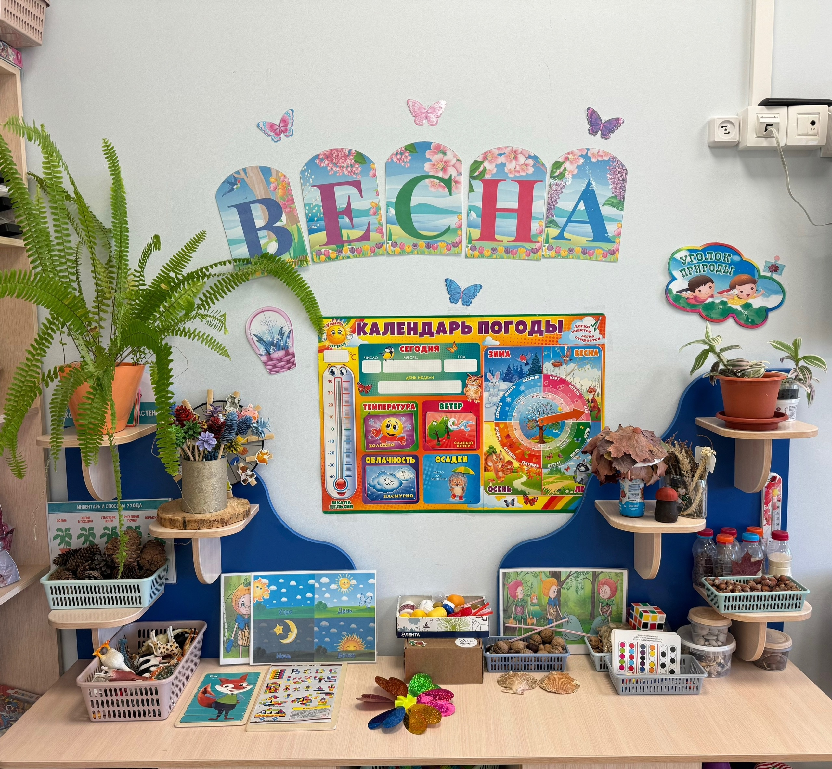
Центр природы

Slide 8
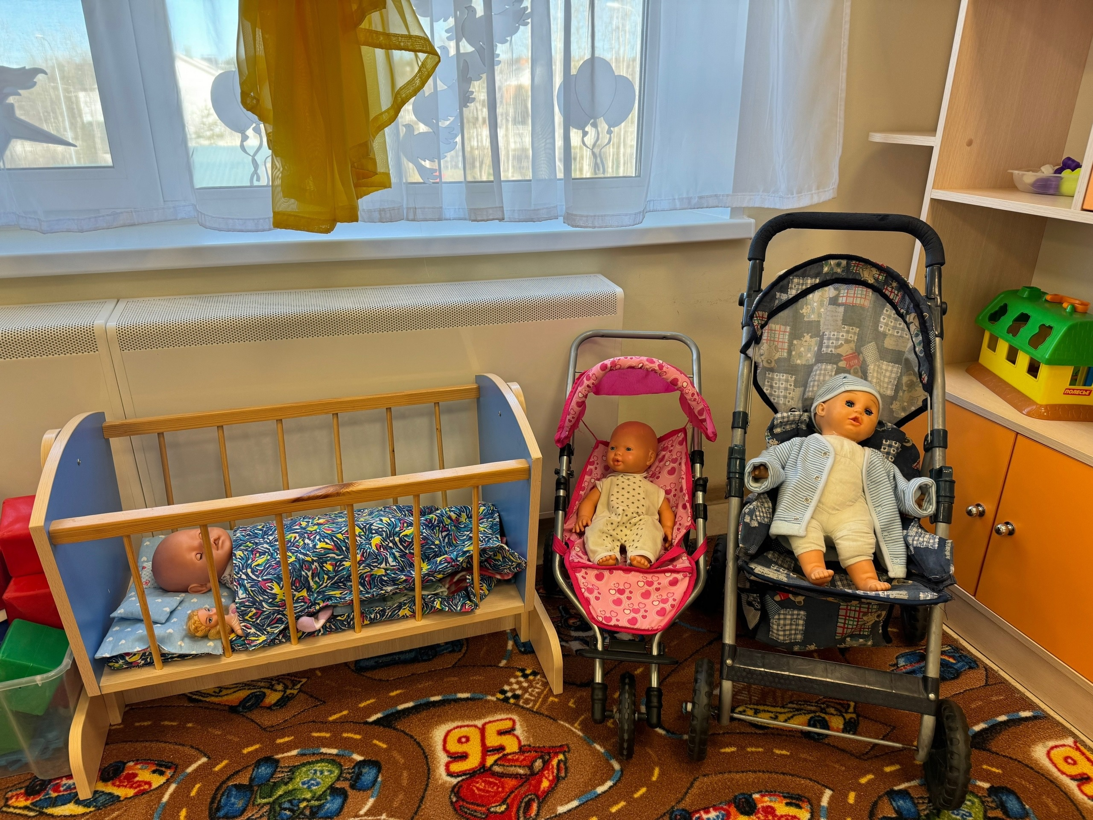
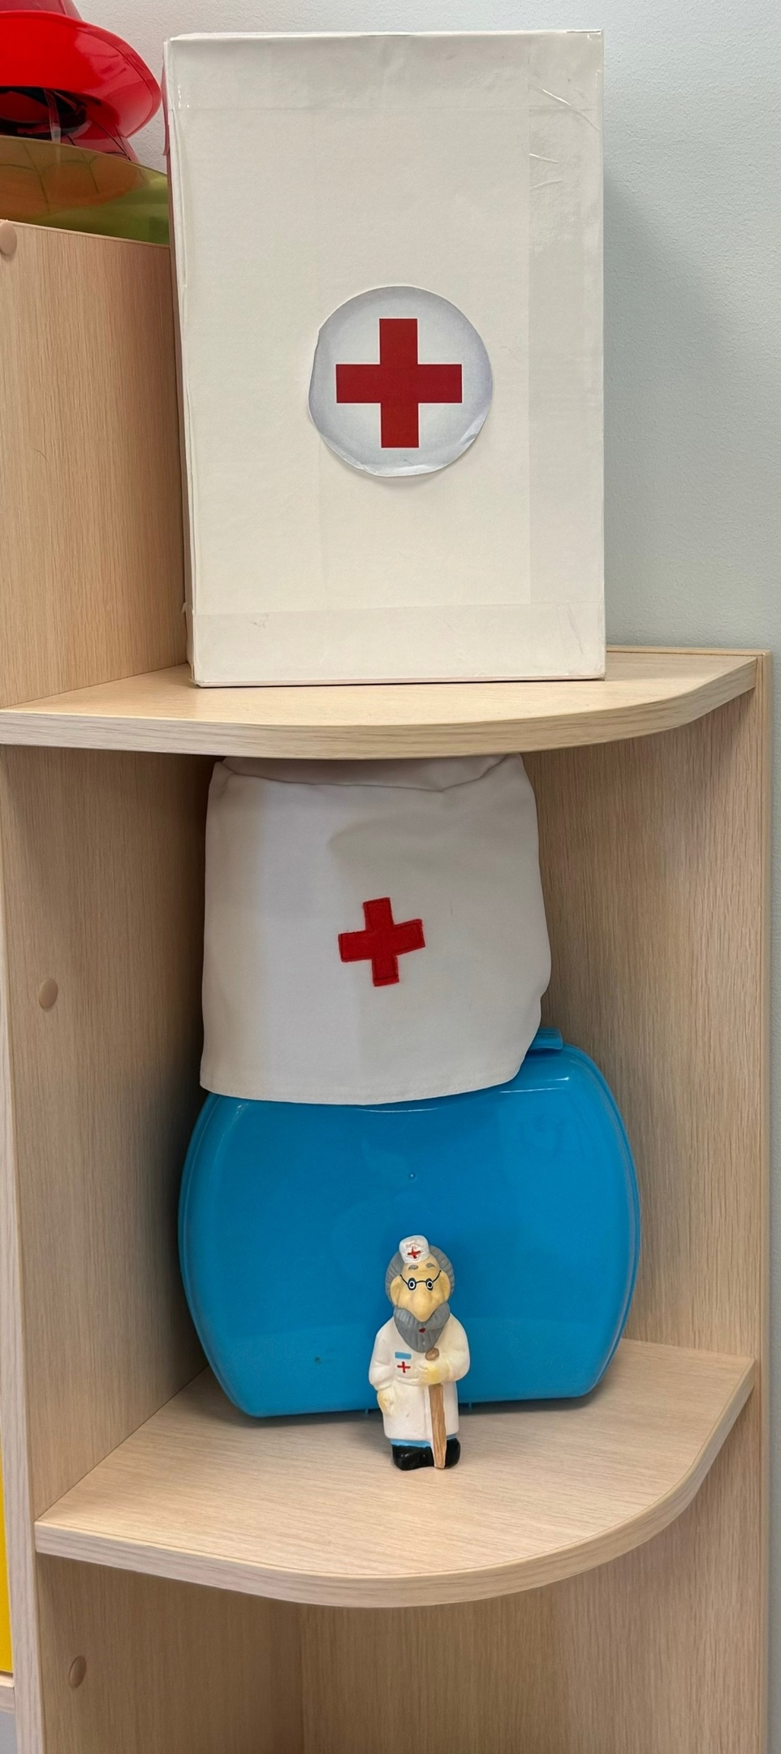
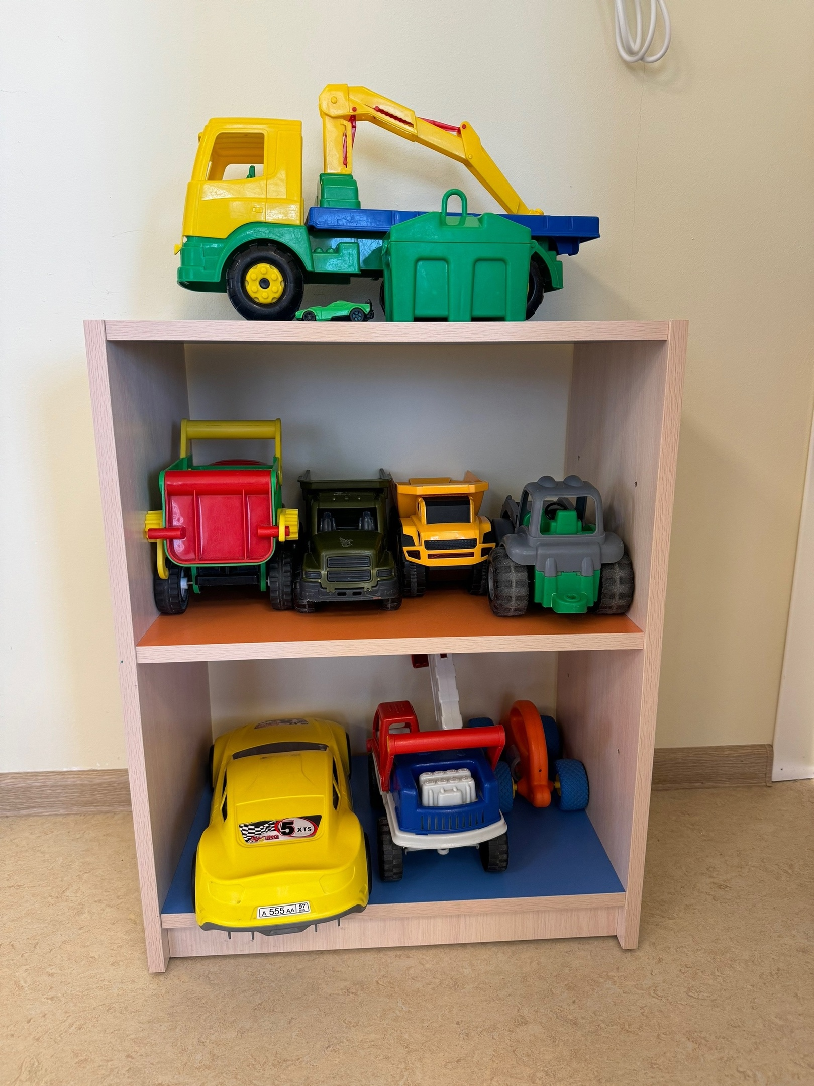
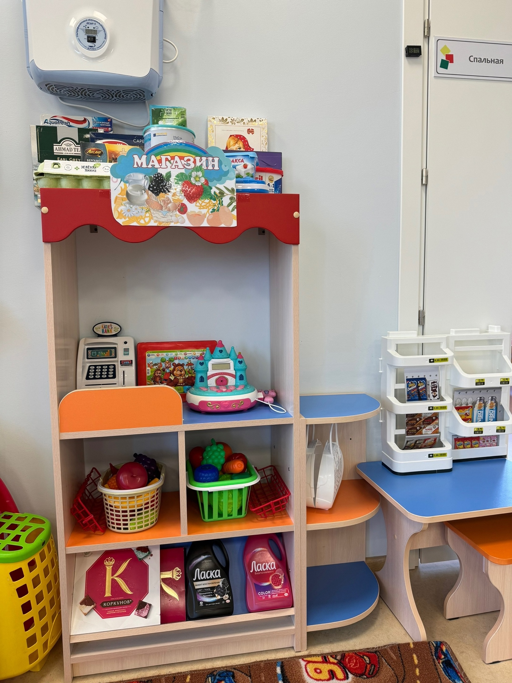
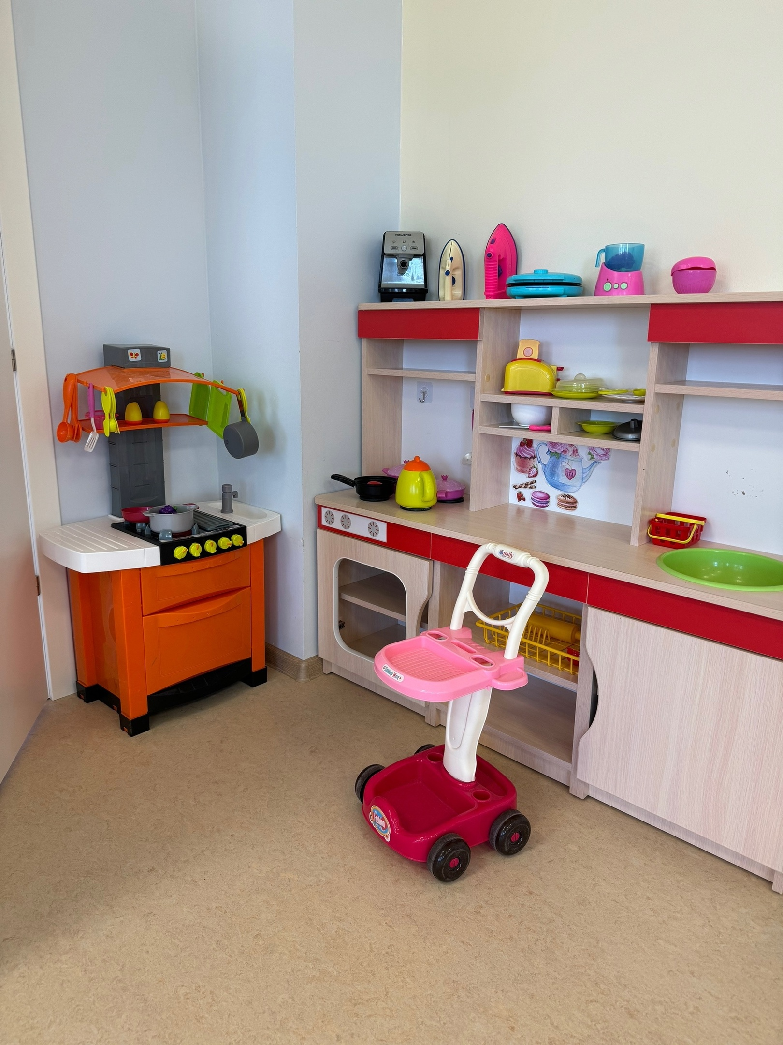
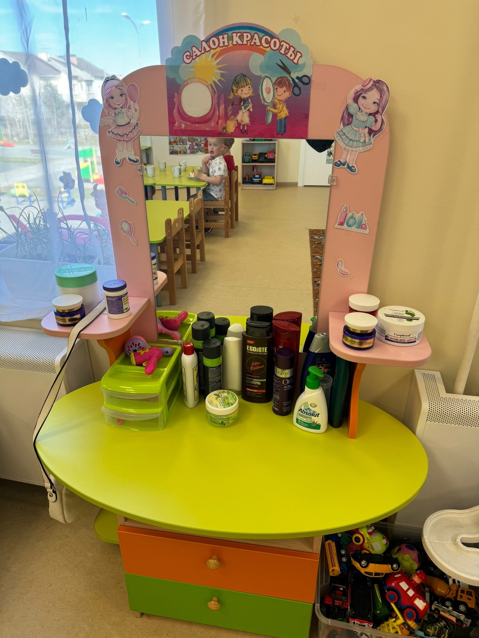
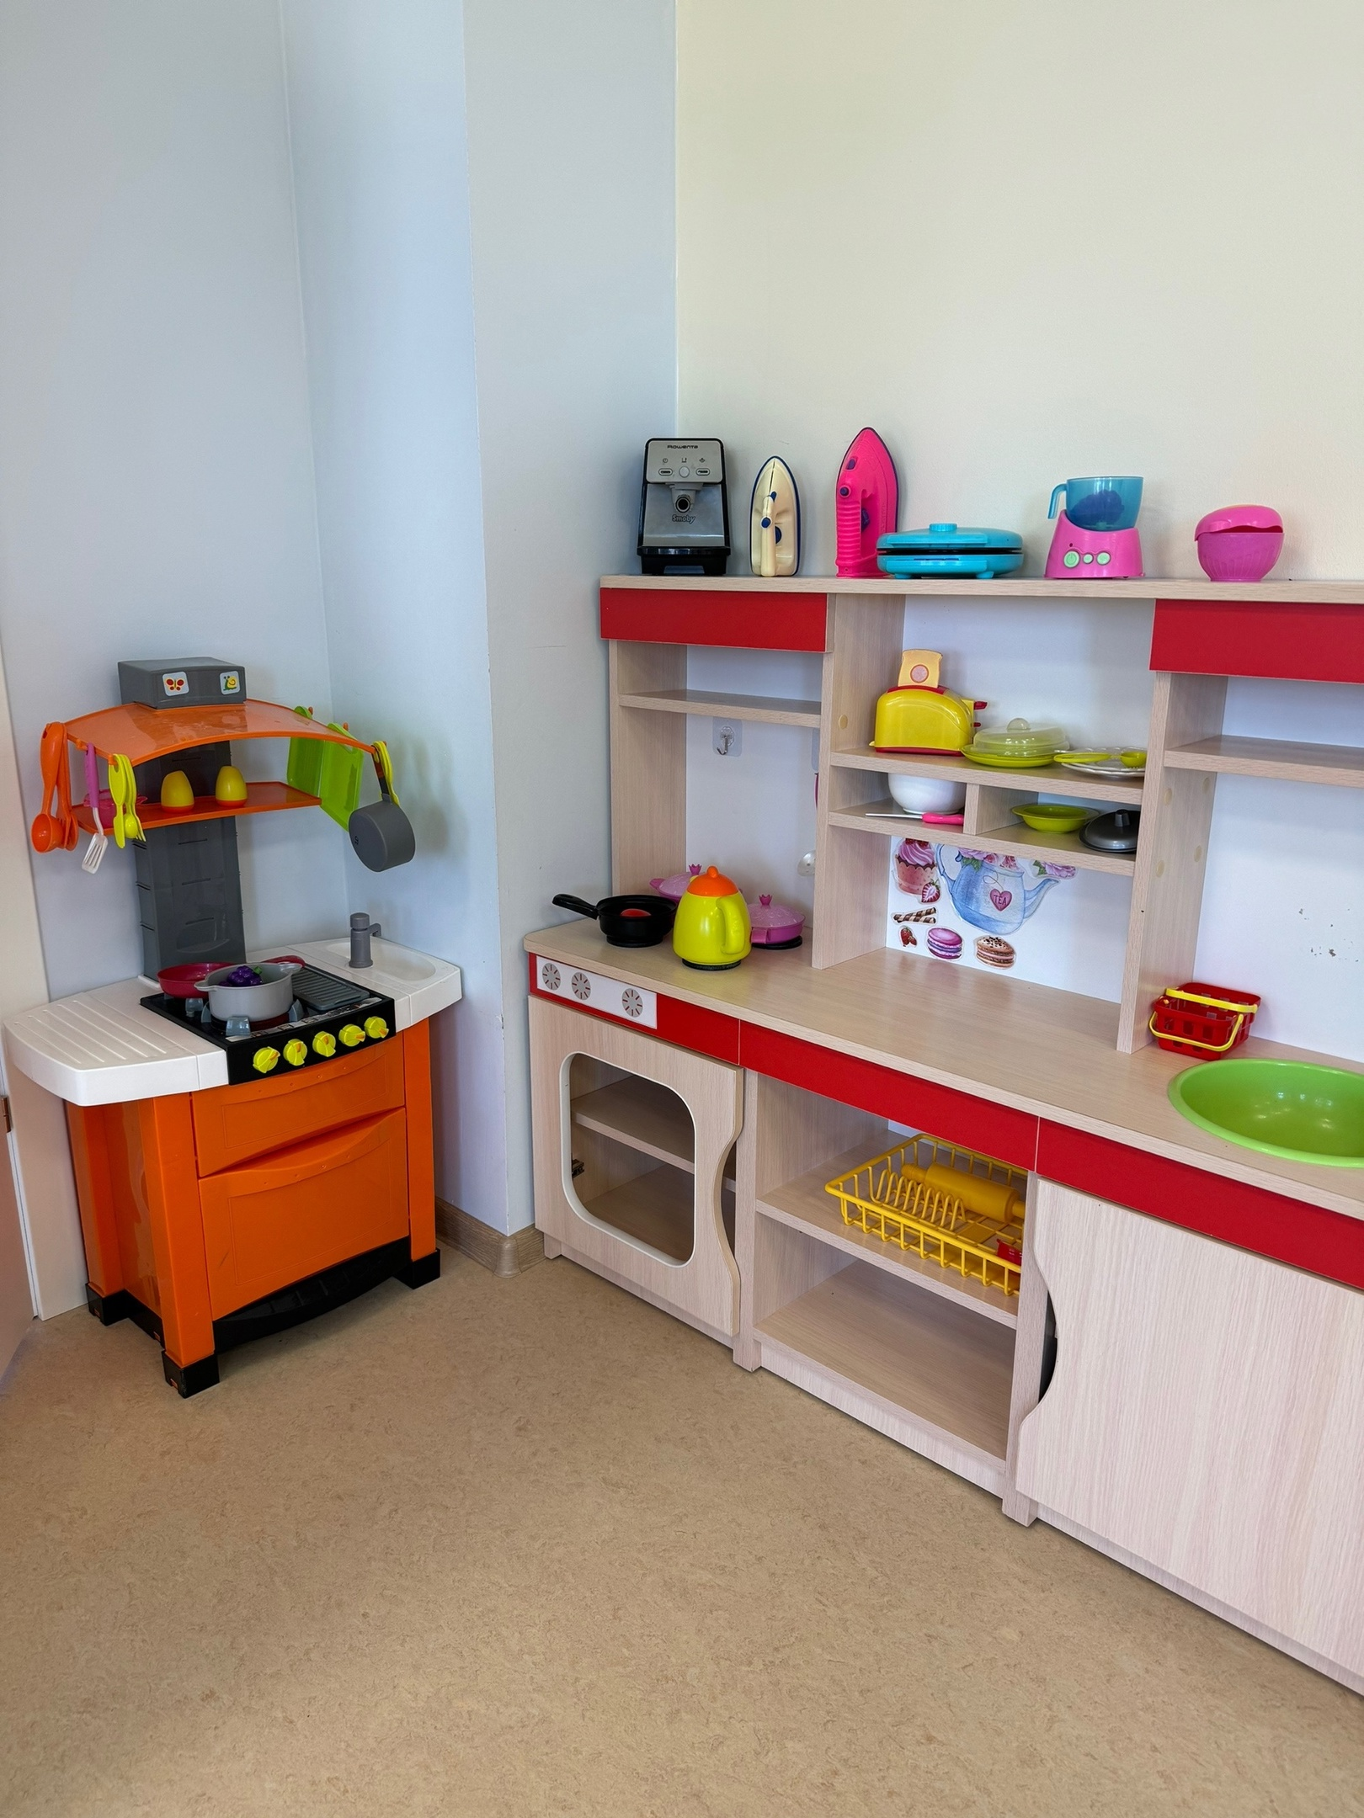
Центр социально-личностного развития

Slide 9
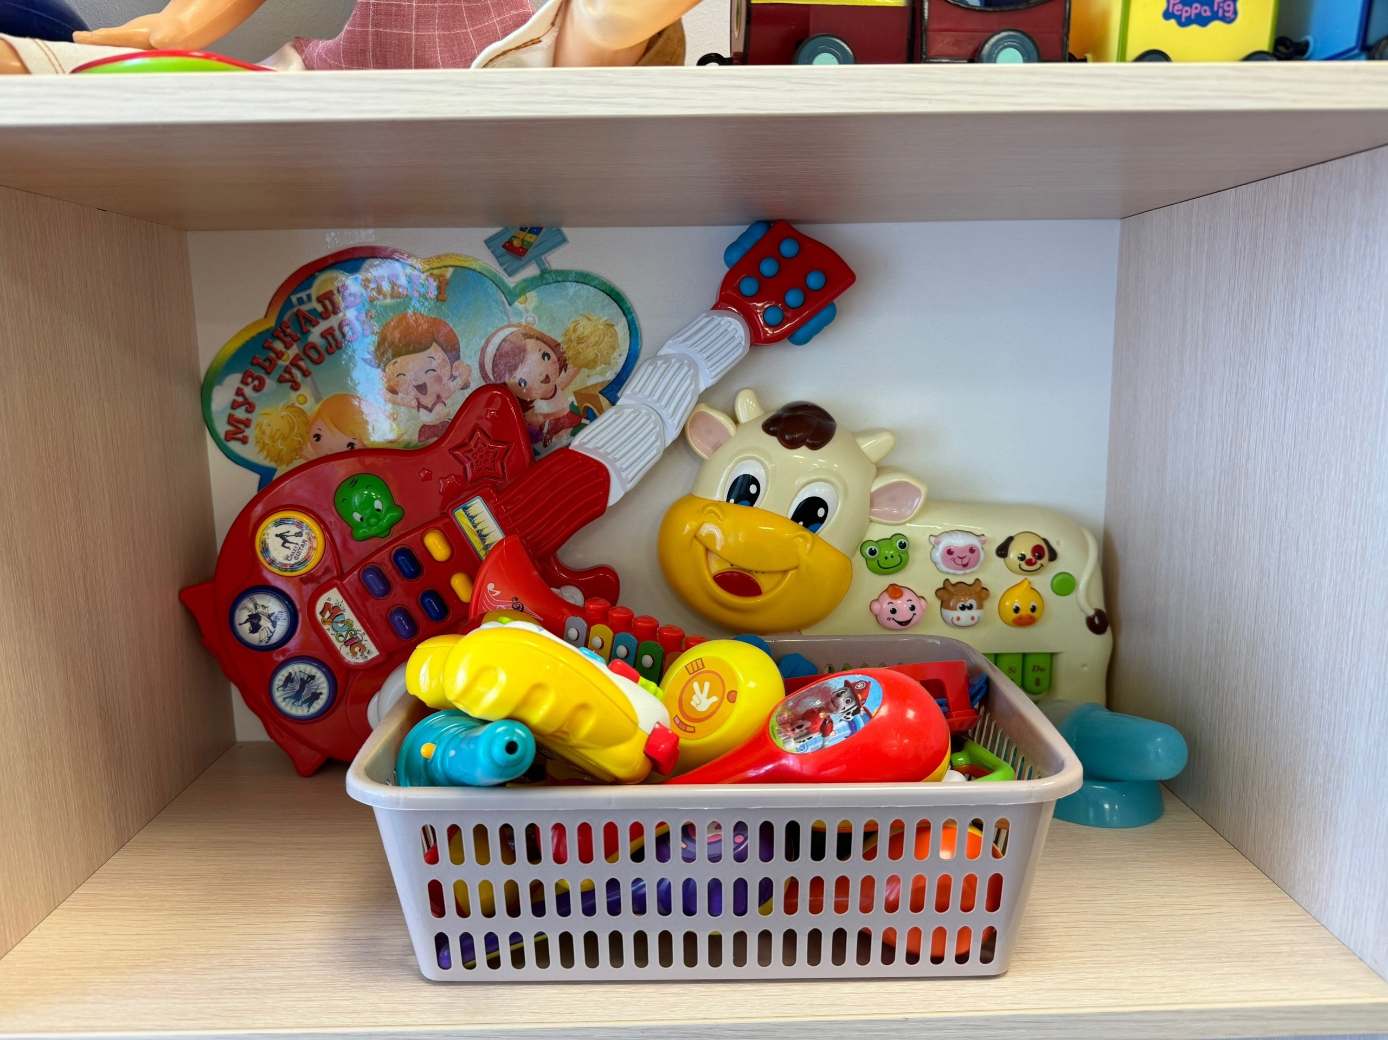
Музыкальный центр

Slide 10
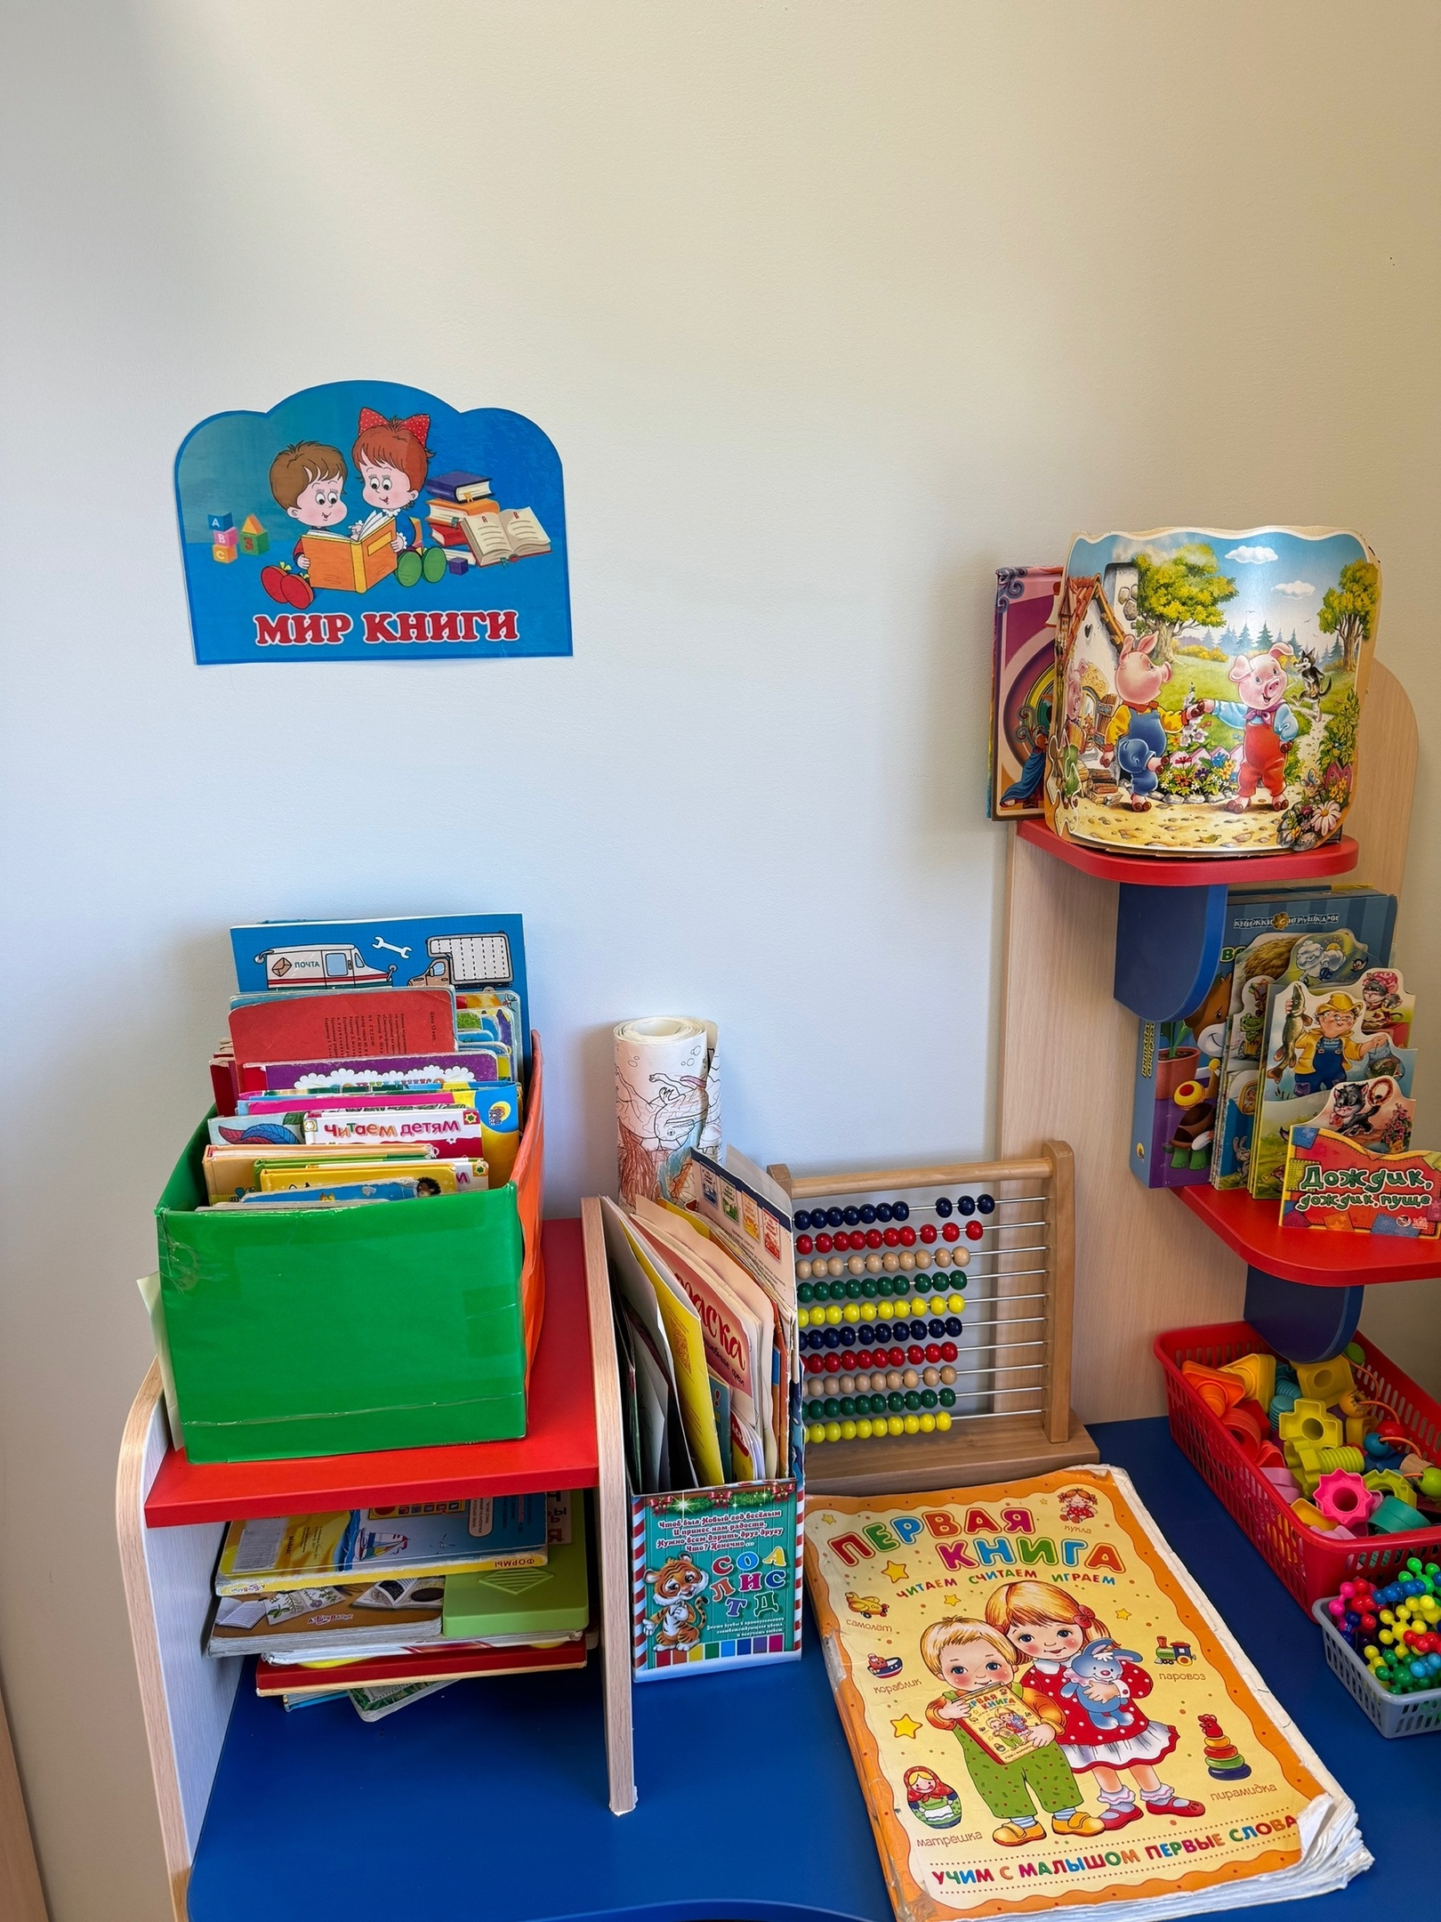
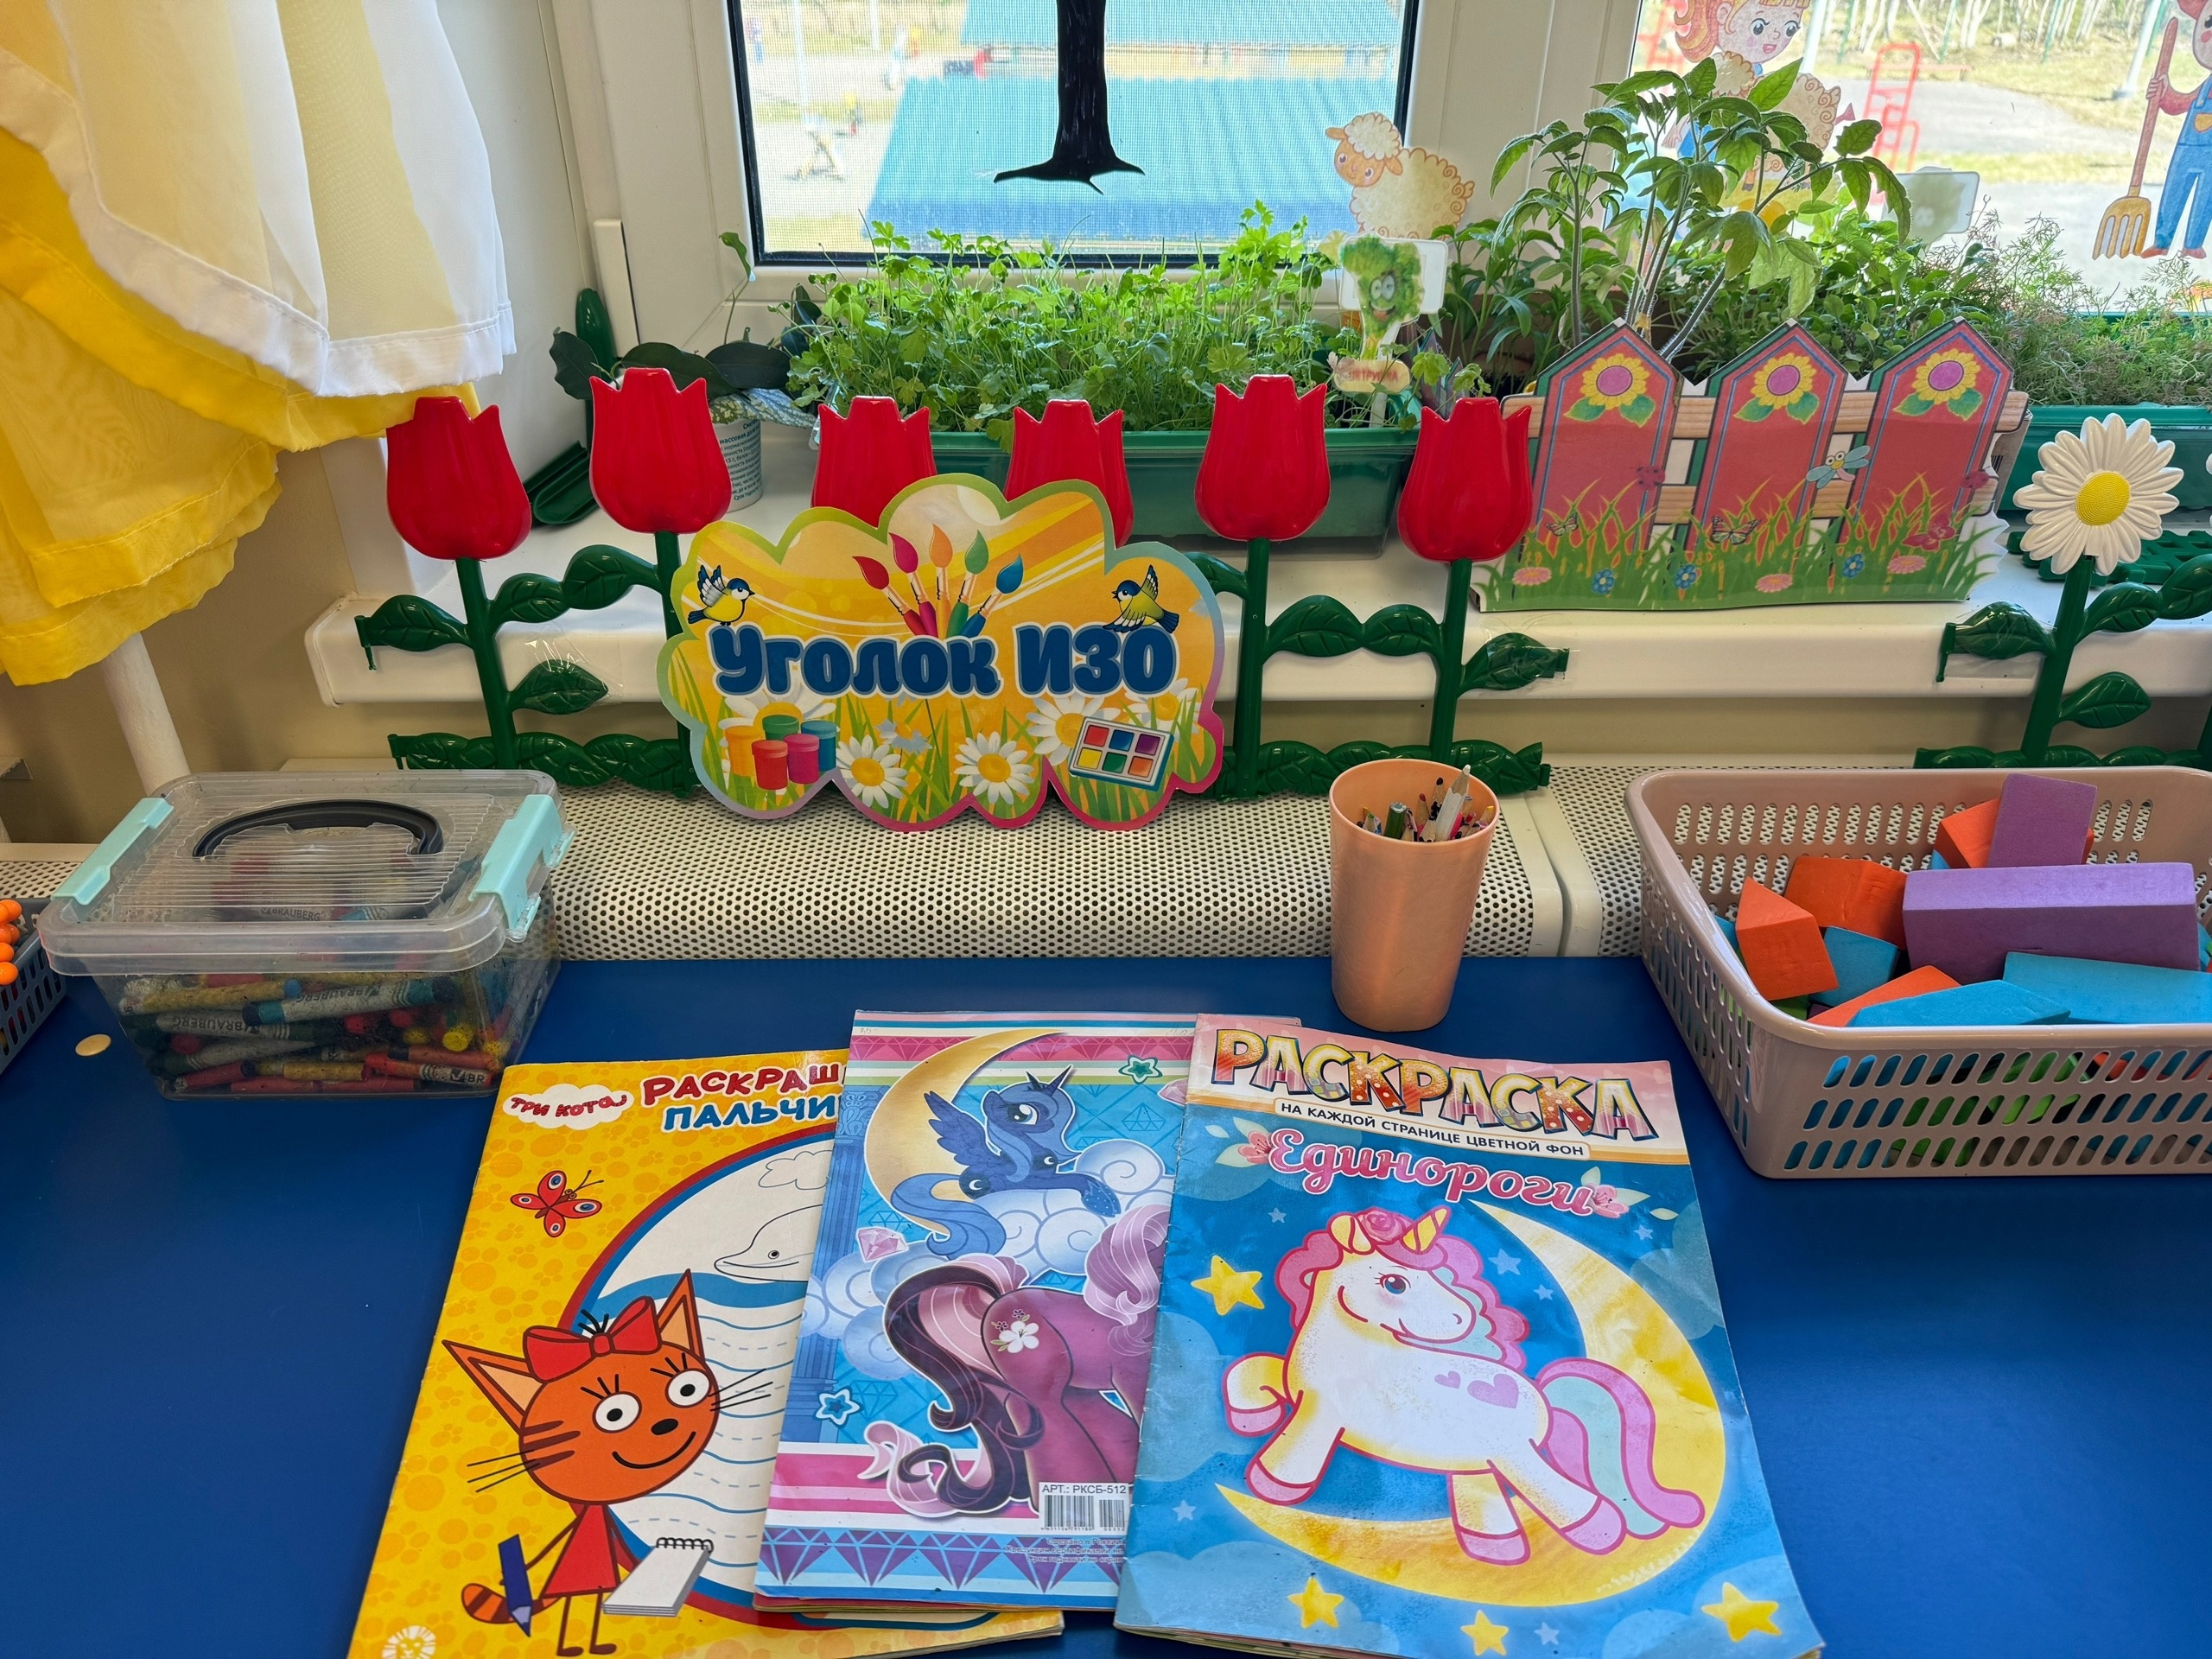
Книжный уголок
Уголок рисования

Slide 11
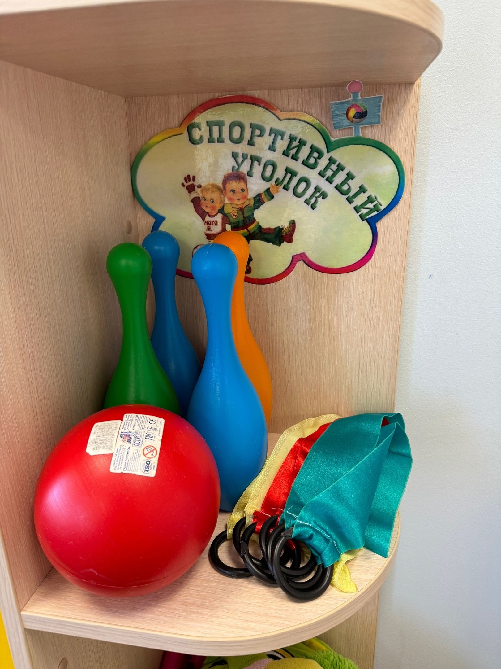
Спортивный уголок

